Slide 1
Etanol
Respuesta de emergencia
Módulo 5: Ubicaciones de almacenamiento
y dispensación
Notes:
Tiempo del módulo: 30 minutos/ 40 minutos
Materiales:
Consideraciones sobre respuesta a emergencias video – (Mostrar el segmento de video de 0:00 a 4:31)
Respuesta a incidentes con etanol video – (Duración total 19:20)

Slide 2




Objetivos
Al finalizar este módulo, los participantes deberían ser capaces de hablar sobre los lugares comunes de almacenamiento y dispensación de combustibles mezclados con etanol y tendrán un conocimiento básico de estos sitios de almacenamiento y dispensación.
Describe los cuatro tipos comunes de tanques de almacenamiento en las instalaciones de almacenamiento de tanques.
Enumere los posibles beneficios y desafíos asociados con los sistemas fijos de extinción de incendios en las instalaciones de almacenamiento de combustible.
Prepare una lista de los organismos que podrían ser requeridos para brindar apoyo durante un incidente en un lugar de almacenamiento o distribución de combustible.
Notes:
Objetivos facilitadores
1. Describe los cuatro tipos comunes de tanques de almacenamiento en las instalaciones de almacenamiento de tanques.
2. Enumere los posibles beneficios y desafíos asociados con los sistemas fijos de extinción de incendios en las instalaciones de almacenamiento de combustible.
3. Prepare una lista de los organismos que podrían ser requeridos para brindar apoyo durante un incidente en un lugar de almacenamiento o distribución de combustible.

Slide 3
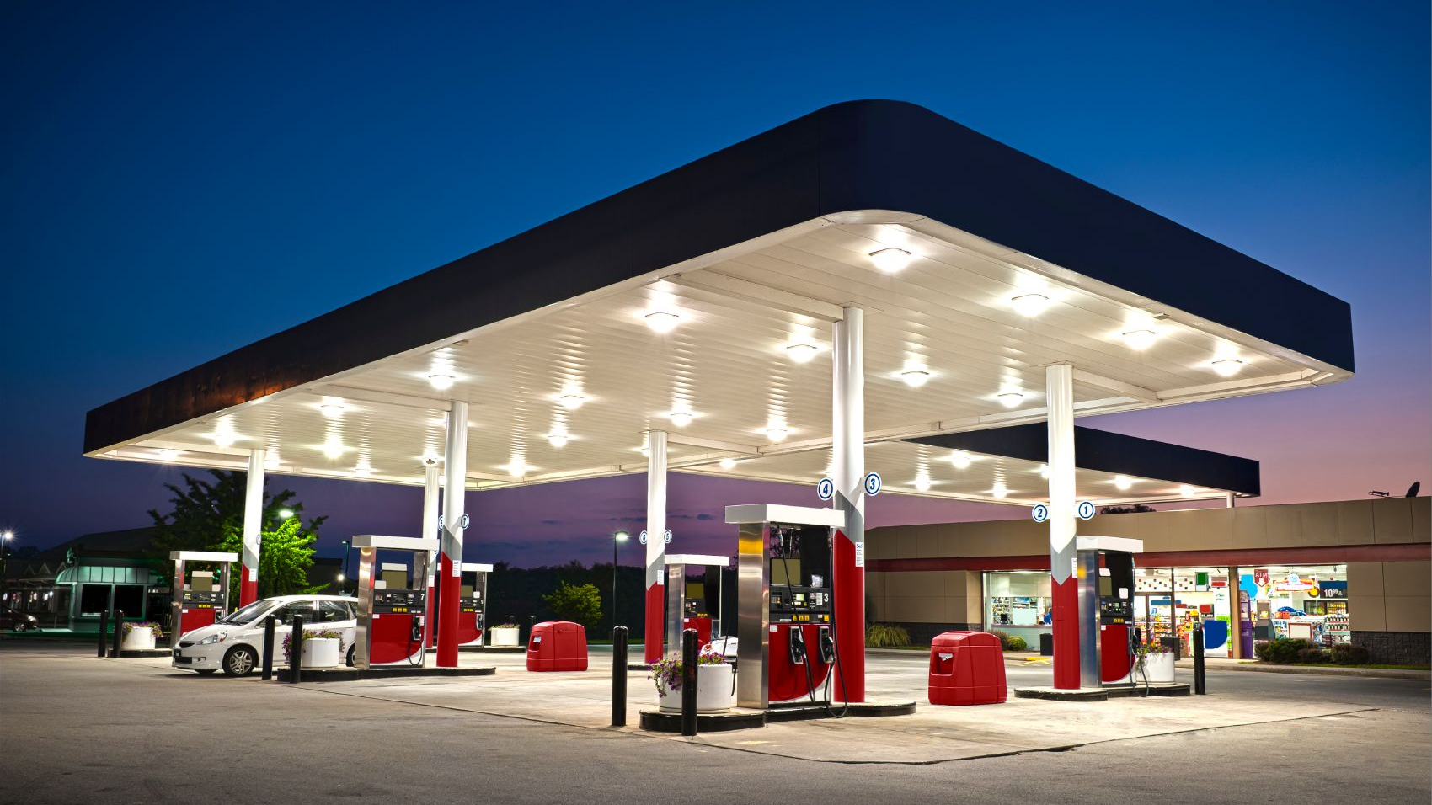

Introducción
Identificación de los lugares
de almacenamiento en la comunidad:
  Instalaciones
  de producción
  Terminales de
  productos líquidos
  Instalaciones
  de transbordo
  Obras de construcción
  estaciones de
  servicio minoristas
Notes:
Mostrar el vídeo Consideraciones sobre la respuesta ante emergencias (9:31 a 12:13).
Discusión en grupo:
Pregunte a los participantes si saben cuántas plantas de etanol hay en Estados Unidos.
Respuesta: Para obtener la información más actualizada, visite www.EthanolRFA.org.
A menudo, cuando la comunidad de respuesta piensa en almacenar y distribuir combustibles mezclados con etanol, no pensamos en la gasolinera minorista de la esquina. En consecuencia, podemos creer que si no existe ninguna operación de almacenamiento a granel o de producción en nuestra jurisdicción, no tenemos mucho de qué preocuparnos. Esto no podría estar más lejos de la verdad.
Actualmente, casi toda la gasolina en Estados Unidos se mezcla con algún grado de etanol. El etanol y los combustibles mezclados con etanol se encuentran en plantas de producción, depósitos de almacenamiento a granel, instalaciones de transbordo ferroviario, obras de construcción y estaciones de servicio minoristas en su comunidad y en todo el país.
Dependiendo del tamaño de su jurisdicción o área de respuesta, puede resultar poco práctico planificar con antelación cada establecimiento minorista que ofrezca combustibles mezclados con etanol. Sin embargo, es realista y altamente recomendable que se desarrollen procedimientos operativos estándar o directrices (POE/GOE) para garantizar la coherencia en la respuesta a emergencias, abordando la seguridad de las personas, la estabilización de incidentes y la conservación de la propiedad.
Por lo tanto, es importante que los servicios de emergencia locales estén familiarizados con las instalaciones de sus respectivas localidades.

Slide 4
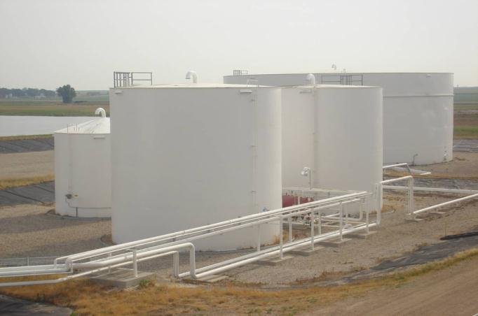
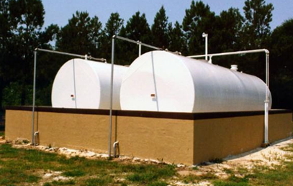
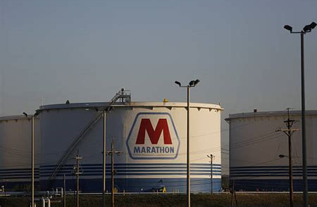
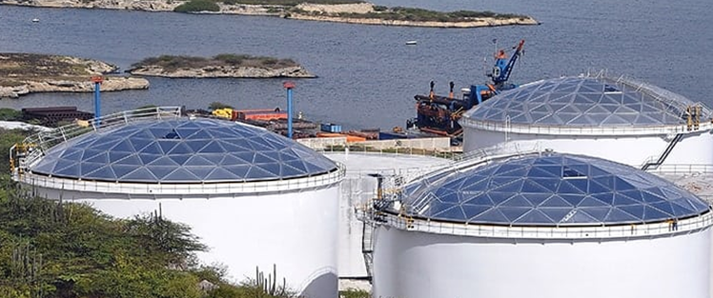
Tipos y diseños de tanques de almacenamiento
Notes:
El etanol combustible desnaturalizado se almacena normalmente en tanques atmosféricos convencionales de acero al carbono, similares a los que se utilizan para la gasolina y otros líquidos inflamables. También se pueden utilizar depósitos de acero inoxidable, aunque son menos comunes. A medida que aumenta el consumo, la industria está optando por tanques de mayor capacidad. Todos los tanques de almacenamiento de etanol deben estar claramente marcados con el contenido que almacenan.

Slide 5
Tipos y diseños de tanques de almacenamiento
Normalmente se almacena en tanques de almacenamiento convencionales de
acero al carbono.
  Puede ser más pequeño que otros tanques en la terminal.
4 tipos generales de tanques de almacenamiento:
  Tanques de almacenamiento horizontales (por encima y por debajo del suelo), posiblemente con sistemas de contención incorporados.
  Tanques con techo cónico (de tapa cerrada)
  Los tanques de techo flotante externo (EFR) tienen la parte superior abierta
  con una bandeja flotante.
  Tanques con techo flotante interno (IFR) con tapa cerrada y bandeja flotante interna (el tipo de almacenamiento más común para el etanol combustible desnaturalizado).
    Los tanques IFR también pueden haber sido reacondicionados a partir de tanques EFR con un diseño de cúpula geodésica en lugar de un techo convencional de acero al carbono y pueden usarse para almacenar combustibles mezclados con etanol.
Notes:
En las instalaciones de almacenamiento a granel, existen cuatro tipos principales de tanques de almacenamiento en superficie que se utilizan comúnmente para el etanol y los combustibles mezclados con etanol:
• Tanques de almacenamiento horizontales
• Tanques con techo cónico y con techo abovedado
• Tanque de techo flotante externo (EFR)
• Tanque con techo flotante interno (IFR)
Tanques de almacenamiento horizontales
Los depósitos horizontales son depósitos cilíndricos que pueden estar ubicados sobre o bajo tierra, posiblemente con sistemas de contención incorporados. Los tanques horizontales pueden encontrarse y utilizarse para combustibles mezclados con etanol en instalaciones de almacenamiento a granel, mercados minoristas, aplicaciones agrícolas y residencias privadas donde lo permitan las normativas vigentes.
Tanques con techo cónico (de techo cerrado)
Los depósitos de techo cónico son depósitos de acero al carbono con techo fijo, ampliamente utilizados para almacenar líquidos inflamables como el etanol.
Tanques con techo flotante externo (EFR)
Los tanques EFR tienen la parte superior abierta con una bandeja flotante.
Tanque con techo flotante interno (IFR)
Los tanques IFR tienen la parte superior cerrada y una bandeja flotante interna. Son los tanques de almacenamiento a granel más comunes para el etanol combustible desnaturalizado. (véase la figura 5.1 en la Guía del participante)
Para cumplir con los requisitos reglamentarios, el control de vapores y la integridad del producto, algunos tanques IFR se han adaptado a partir de tanques EFR utilizando un diseño de cúpula geodésica en lugar de un techo metálico convencional de acero al carbono. Estos tanques reacondicionados pueden utilizarse para el almacenamiento de combustibles mezclados con etanol.
Por último, si bien existen tanques esféricos para el almacenamiento a granel, especialmente para gases presurizados y productos petroquímicos, actualmente no se conoce ningún uso de estos tanques para el almacenamiento de combustibles mezclados con etanol. Sin embargo, a medida que evoluciona la industria de los combustibles, esto podría cambiar. Los organismos con responsabilidades de respuesta o supervisión deben mantenerse informados y elaborar planes previos basados en los tipos de tanques que se utilizan en las instalaciones locales.

Slide 6

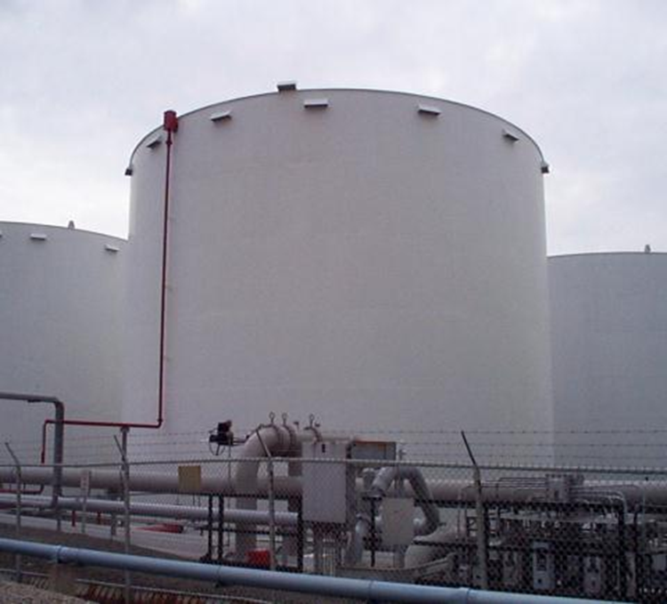
Tipos y diseños de tanques de almacenamiento
Tanques con techo flotante interno (IFR):
  Techo cerrado
  Bandeja flotante interna
  Ventilación de las cejas
  protección contra incendios
Notes:
Los tanques de almacenamiento a granel de etanol combustible desnaturalizado más comunes son los tanques internos con techo flotante. Las características clave que se deben buscar en los tanques con techo flotante interno son: techo cerrado, bandeja flotante interna, ventilación tipo ceja y sistema de protección contra incendios.

Slide 7
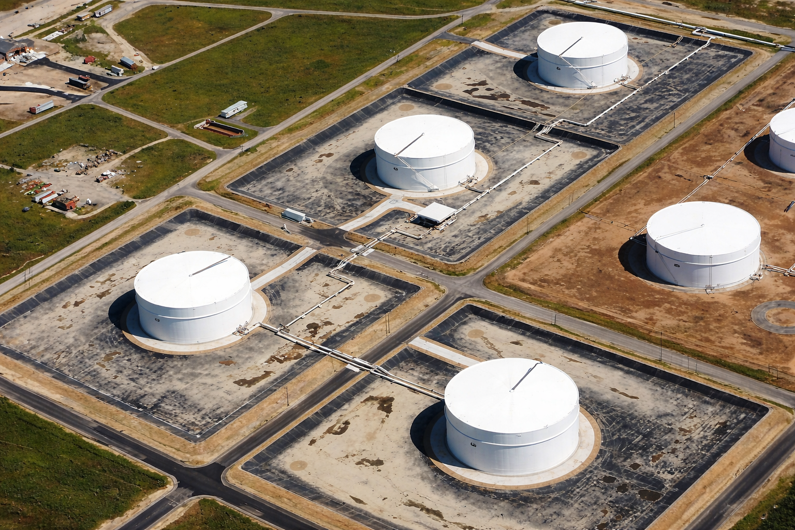
Contención de derrames
Los diques de contención de derrames suelen diseñarse para contener el tanque más grande dentro del área contenida.
Notes:
Los diques de contención de derrames deben contener el volumen del tanque más grande dentro del área contenida, más una cierta proporción que exceda la capacidad del tanque para tener en cuenta las precipitaciones y los derrames secundarios durante un incidente. La NFPA establece que debe ser un mínimo del 110% de la capacidad del tanque más grande en el área de confinamiento. La información específica sobre contención mediante diques se puede encontrar en la norma NFPA 30, Código de líquidos inflamables y combustibles.
El exceso de líquido procedente de una operación de extinción de incendios podría provocar el desbordamiento o la rotura del dique.

Slide 8
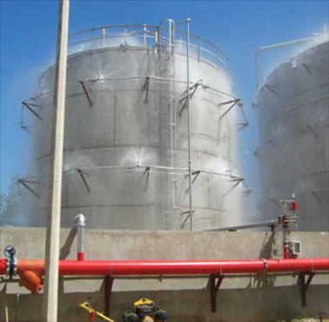
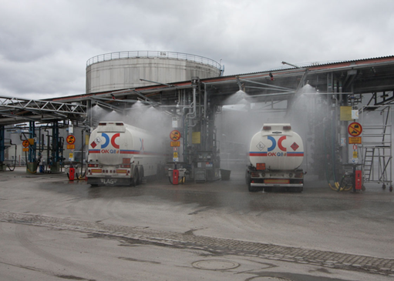
Sistemas de protección contra incendios
Sistemas fijos (integrados) de protección
contra incendios:
  Puede suministrar agua, espuma o una combinación de agentes extintores.
  Combinación de componentes instalados permanentemente
  Puede activarse manualmente y/o mediante un dispositivo de detección.
  Los sistemas de protección contra incendios deben cumplir con las normas y códigos vigentes de la industria.
Notes:
Algunos tanques de almacenamiento cuentan con sistemas de protección contra incendios fijos (integrados). Los sistemas fijos son una combinación de componentes que incluyen el almacenamiento del concentrado de espuma, válvulas dosificadoras y dispositivos de suministro, los cuales se instalan de forma permanente para proporcionar protección contra incendios. Estos mismos sistemas fijos pueden dar servicio a múltiples tanques de almacenamiento, colectores de tuberías y estructuras de carga y descarga.
Los sistemas pueden activarse manualmente o mediante un dispositivo de detección automática. Los sistemas de espuma para aplicación en superficie pueden requerir tasas de aplicación mucho más altas para combustibles mezclados con etanol que para combustibles previamente almacenados. Es posible que los sistemas de inyección subterránea no funcionen en absoluto con combustibles mezclados con etanol.
Los servicios de emergencia deben colaborar estrechamente con los operadores de terminales y la administración de las instalaciones en las terminales de productos líquidos para mantenerse informados sobre los cambios en el almacenamiento de combustible y garantizar que los sistemas fijos de protección contra incendios cumplan con las normas y códigos vigentes de la industria. También deben comprender cómo activar estos sistemas, desarrollar planes previos para las instalaciones de almacenamiento a granel, evaluar las necesidades de recursos para una mitigación exitosa de incidentes y realizar ejercicios tanto funcionales como a gran escala para validar sus planes y procedimientos.

Slide 9
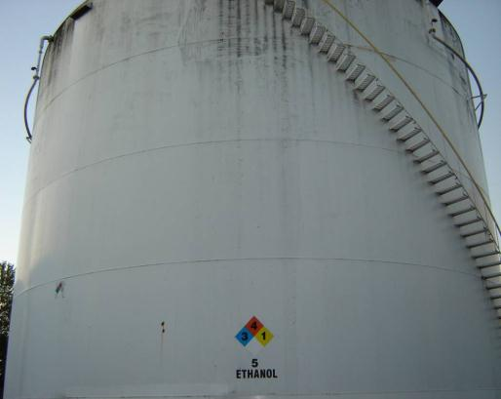
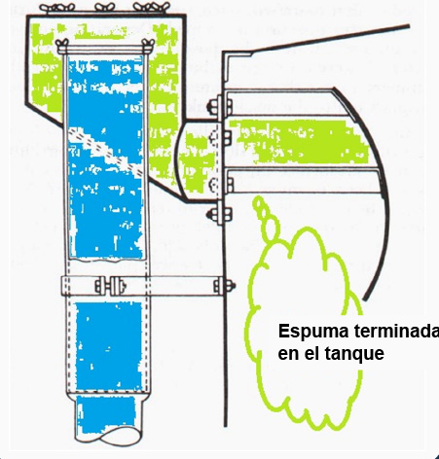
Sistemas de protección contra incendios integrados
Crecimiento biológico
Sistema de espuma fija
Notes:
La ilustración muestra un ejemplo de un sistema de protección contra incendios fijo de tipo I o semifijo de tipo II integrado en un tanque de almacenamiento a granel que contiene etanol.
El gráfico de la izquierda identifica la solución de espuma (en azul), que es un concentrado de espuma debidamente dosificado y mezclado con agua, y distribuido a través de tuberías de protección contra incendios a presiones y caudales predeterminados. Una vez que la solución de espuma entra en la cámara de espuma, se agita y se airea para permitir que la espuma se expanda hasta alcanzar la proporción de 8-10:1 requerida por el fabricante.
En este punto, la espuma terminada (como se muestra en la imagen en verde claro) penetra la pared del tanque y sale por una boquilla especialmente diseñada que la desvía hacia la pared lateral del tanque. La espuma formada se desliza por la pared interior del tanque y se extiende suavemente sobre la superficie del combustible mezclado con etanol en combustión.
Estos sistemas están diseñados y fabricados para cada instalación específica. Durante un incidente, se debe evaluar el estado real del sistema de protección contra incendios para determinar si funciona correctamente.
En última instancia, los servicios de emergencia deben planificar para el peor escenario posible, es decir, que el sistema de protección contra incendios esté fuera de servicio y que se inicien las aplicaciones de espuma de tipo III o manuales si comienzan las operaciones con espuma ofensiva.
En esta fotografía cabe destacar el crecimiento biológico en el lateral del tanque de almacenamiento a granel. La superficie exterior del tanque de almacenamiento "transpira" de forma más profusa cuando hay presentes cantidades significativas de mezclas de etanol de alta concentración a temperaturas más cálidas. Esta humedad atrapa las partículas orgánicas presentes en la atmósfera y, en última instancia, provoca el crecimiento de algas en las paredes del tanque. También se producirá crecimiento biológico alrededor de las rejillas de ventilación en la parte superior del tanque en los techos flotantes internos (IFR, por sus siglas en inglés).
*Observe también la placa NFPA 704 que indica el contenido del tanque.

Slide 10
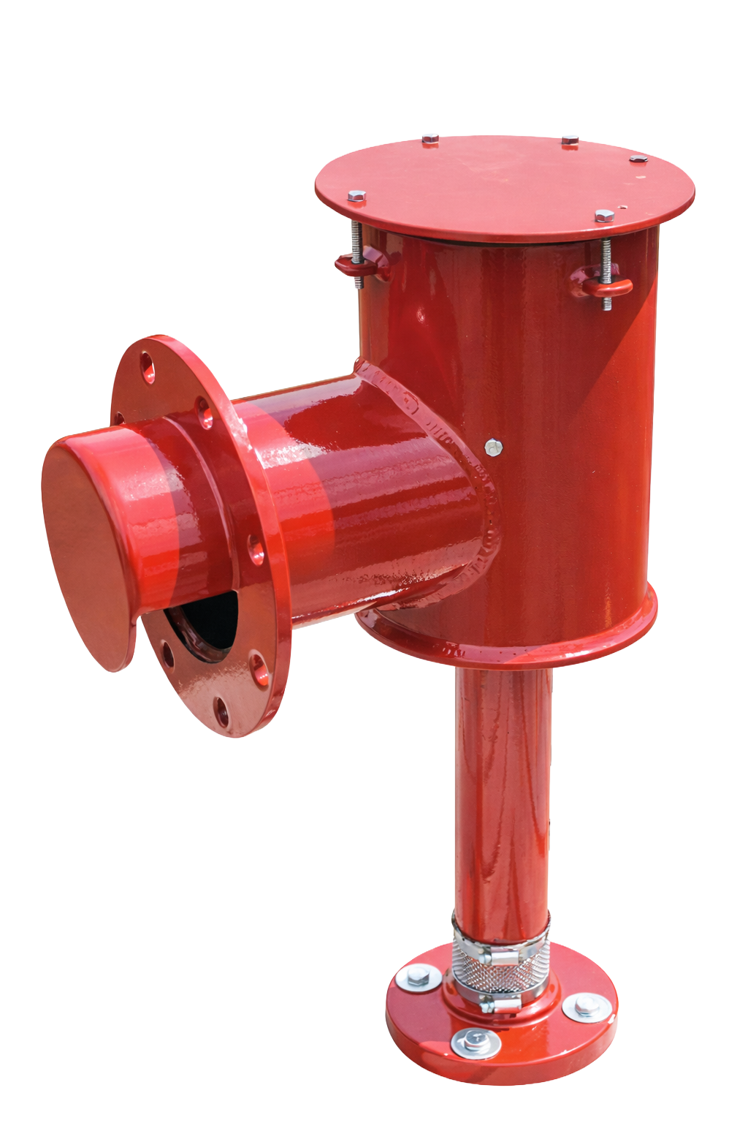
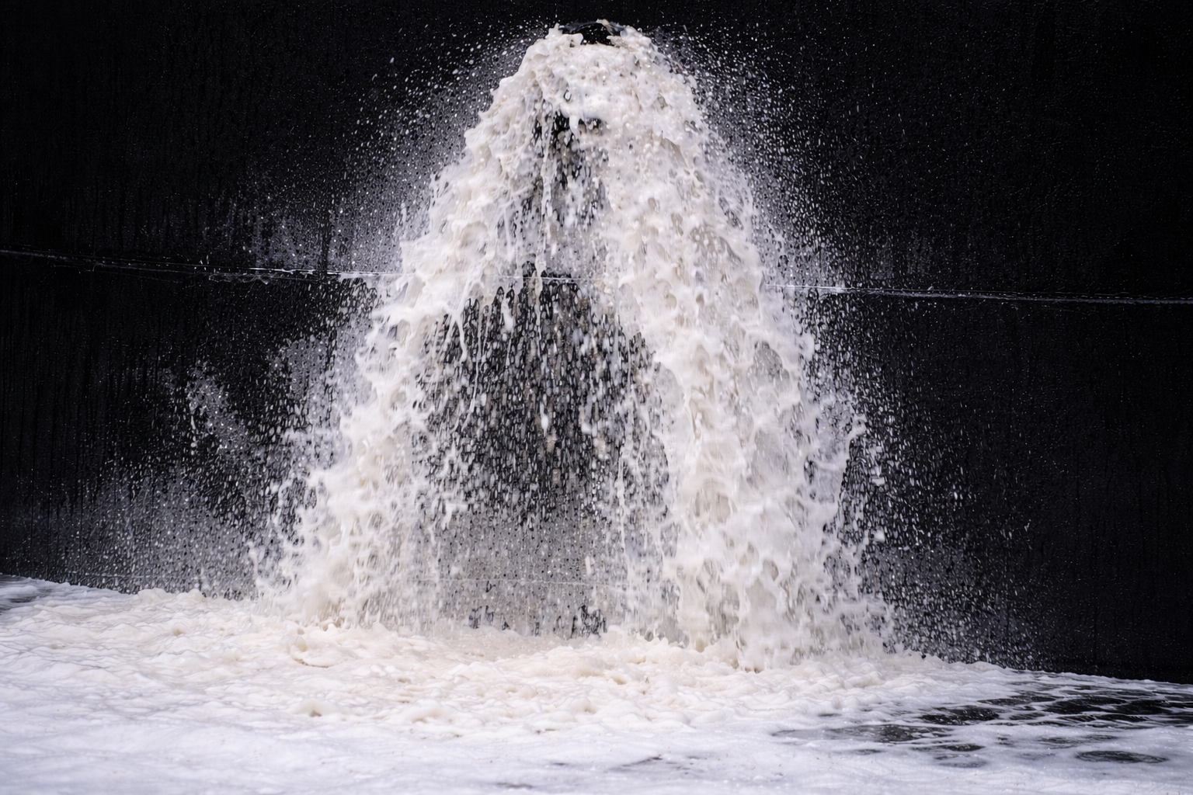
Dispositivo deflector de espuma
Notes:
Estas imágenes son ejemplos de la cámara de expansión de espuma conectada a la mayoría de las salidas de descarga de la cámara de espuma fija de tipo II. El deflector dirige la espuma hacia abajo y sobre una gran área de la pared interior del tanque y sobre la parte superior del líquido en combustión dentro del tanque. La fotografía de la derecha proporciona una referencia visual del funcionamiento real del sistema de espuma, tal como se explica en la diapositiva anterior.
Es importante colaborar con los operadores de las instalaciones de almacenamiento a granel para calcular el espacio disponible en galones por encima del nivel de líquido en el tanque, a fin de informar a los servicios de emergencia sobre si es necesario retirar el producto del tanque antes de que puedan comenzar las operaciones o si se debe permitir que se queme para reducir la cantidad de producto en el tanque.
No comprender el espacio disponible dentro del tanque de almacenamiento podría provocar un sobrellenado y un derrame de combustible mezclado con etanol, lo que complicaría drásticamente el incidente.
Como se comentó en la diapositiva anterior, es necesario tener en cuenta la expansión. Esta sería la relación entre el volumen de espuma formada y el volumen de solución utilizada para generar la espuma. Por ejemplo, una expansión de ocho significa 800 galones de espuma a partir de 100 galones de solución. Tenga en cuenta que el tiempo de drenaje de la espuma continuará durante toda la operación.

Slide 11

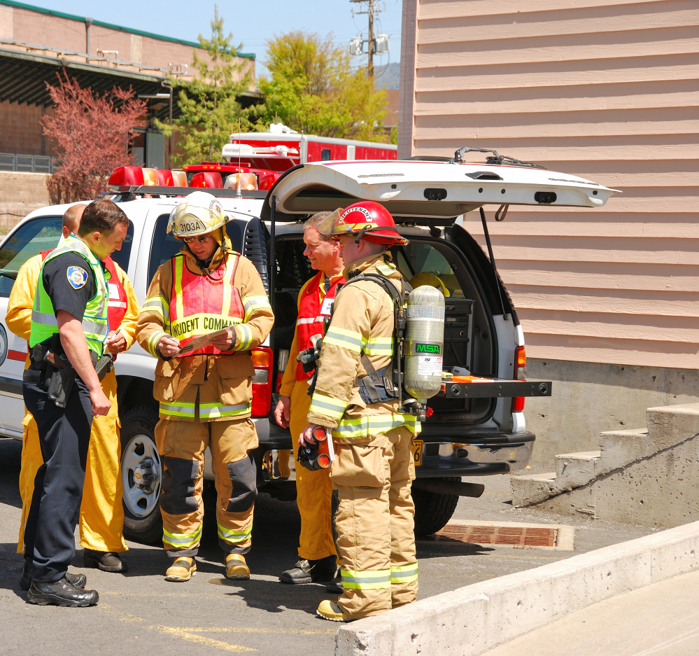
Respuesta ante emergencias
Planificación previa
La planificación previa para posibles incidentes en terminales de productos líquidos es extremadamente importante.
Los departamentos de bomberos que ayudan a brindar protección a las terminales de productos líquidos deben contar con:
  Acceso a equipos de espuma extintora de alto caudal
  Acceso a grandes cantidades de espuma AR compatible disponible
Notes:
Como se ha comentado reiteradamente a lo largo de este módulo, la planificación previa para posibles incidentes en las terminales de productos líquidos es de suma importancia. Una parte importante de los esfuerzos de planificación previa debe incluir la consideración y el desarrollo de socios de ayuda mutua.
Los departamentos de bomberos que ayudan a proteger las terminales de productos líquidos deben tener acceso a equipos de espuma contra incendios de alto caudal y a grandes cantidades de espuma resistente al alcohol (AR) compatible.
Los organismos u organizaciones de respuesta a emergencias también deben tener en cuenta que es posible que no puedan hacer frente a una operación de extinción de incendios terminal y que necesiten contactar con recursos o asistencia externos adicionales para gestionar un incidente de tal envergadura y magnitud. Se recomienda a los servicios de emergencia que establezcan relaciones de trabajo saludables con estos grupos y con las instalaciones de almacenamiento en su área de respuesta antes de que se produzca una emergencia.

Slide 12
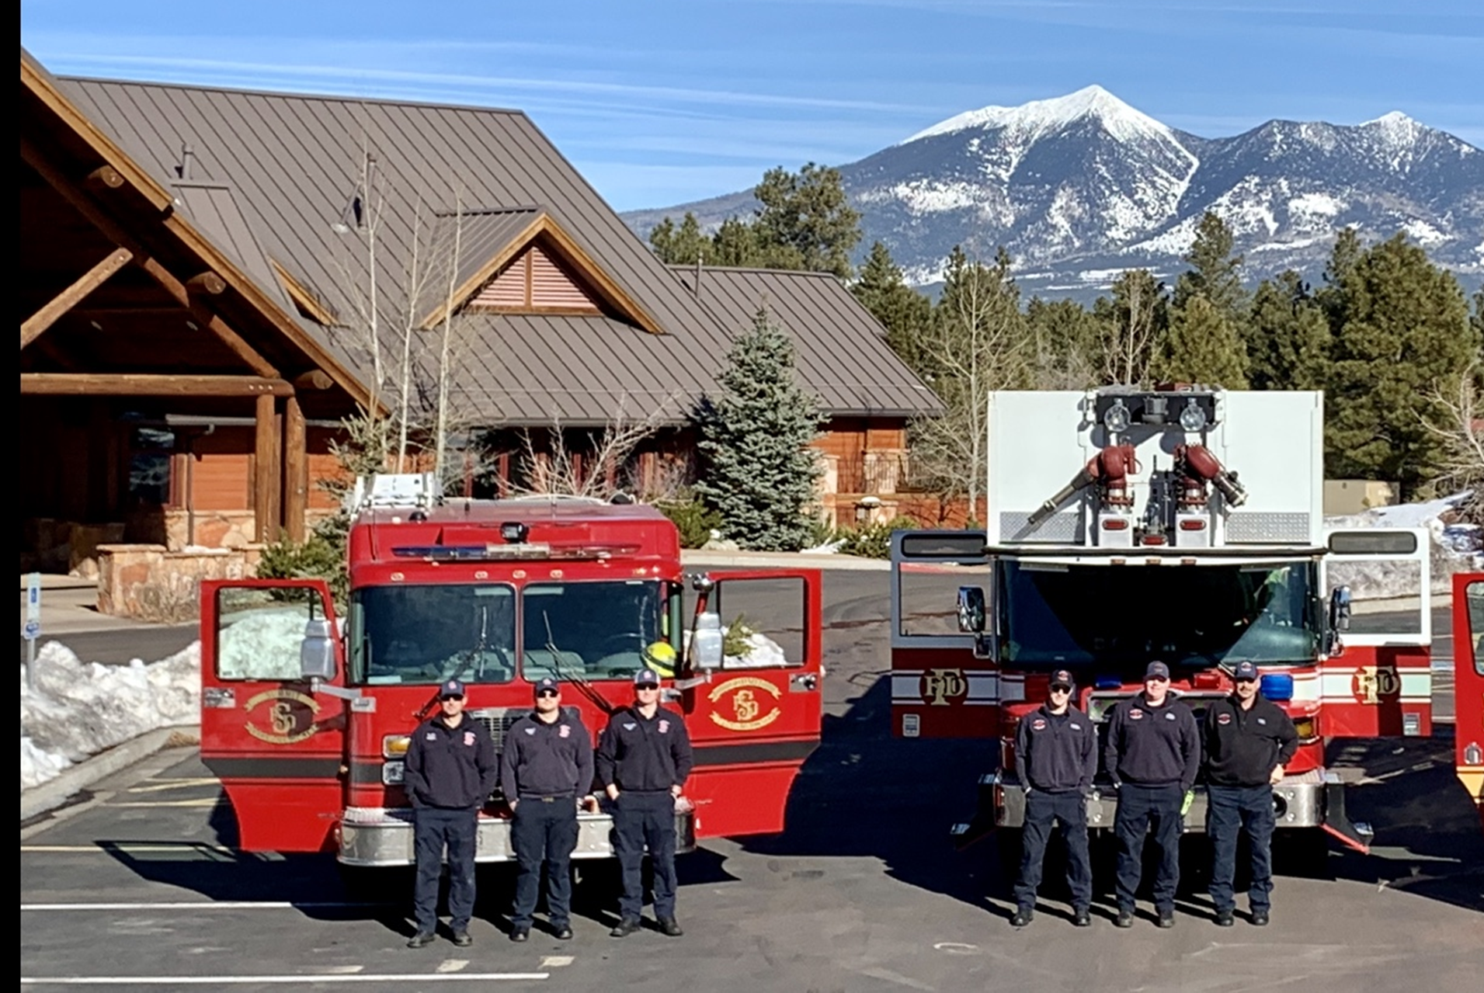
Planificación de respuesta a emergencias
Consorcios entre múltiples operaciones de parques de tanques y el departamento de bomberos
Los sistemas fijos de extinción de incendios
son actualmente la mejor protección para
los grandes depósitos
de almacenamiento.
El personal del departamento de bomberos
debe estar familiarizado con
los sistemas y calcular previamente los
caudales necesarios.
Planificar previamente las operaciones
de suministro de sistemas
Practica ejercicio al menos una vez al año.
Notes:
Discusión en grupo:
Pregunte a los participantes quiénes son “estos grupos”.
Las respuestas variarán, pero podrían incluir ayuda mutua con instalaciones industriales o jurisdicciones cercanas.
Actualmente, los sistemas fijos contra incendios son la mejor protección para los tanques de almacenamiento a granel. El personal del departamento de bomberos debe estar muy familiarizado con estos sistemas y calcular previamente los caudales necesarios y las necesidades de recursos.
También deberían planificar con antelación las operaciones de suministro de estos sistemas. Se deben programar simulacros prácticos al menos una vez al año para garantizar que los equipos de respuesta a emergencias estén familiarizados con los planes previos y las actividades operativas.
En algunas zonas, esto se ha logrado mediante el establecimiento de depósitos de espuma antirreflectante y equipos a través de consorcios organizados entre múltiples terminales, departamentos de bomberos, el estado y otras organizaciones u organismos con responsabilidades legales o capacidades funcionales.
La filosofía del consorcio se basa en un proceso de colaboración para desarrollar una importante reserva de concentrados de espuma AR en una ubicación geográfica predeterminada, debidamente gestionada y supervisada, y disponible como recurso regional para incidentes con combustible mezclado con etanol. Ninguna agencia, departamento u organización asume la carga financiera de comprar, almacenar y gestionar un recurso tan costoso. Por último, todas las organizaciones deberían considerar la posibilidad de obtener financiación mediante subvenciones y solicitarla cuando esté disponible.

Slide 13
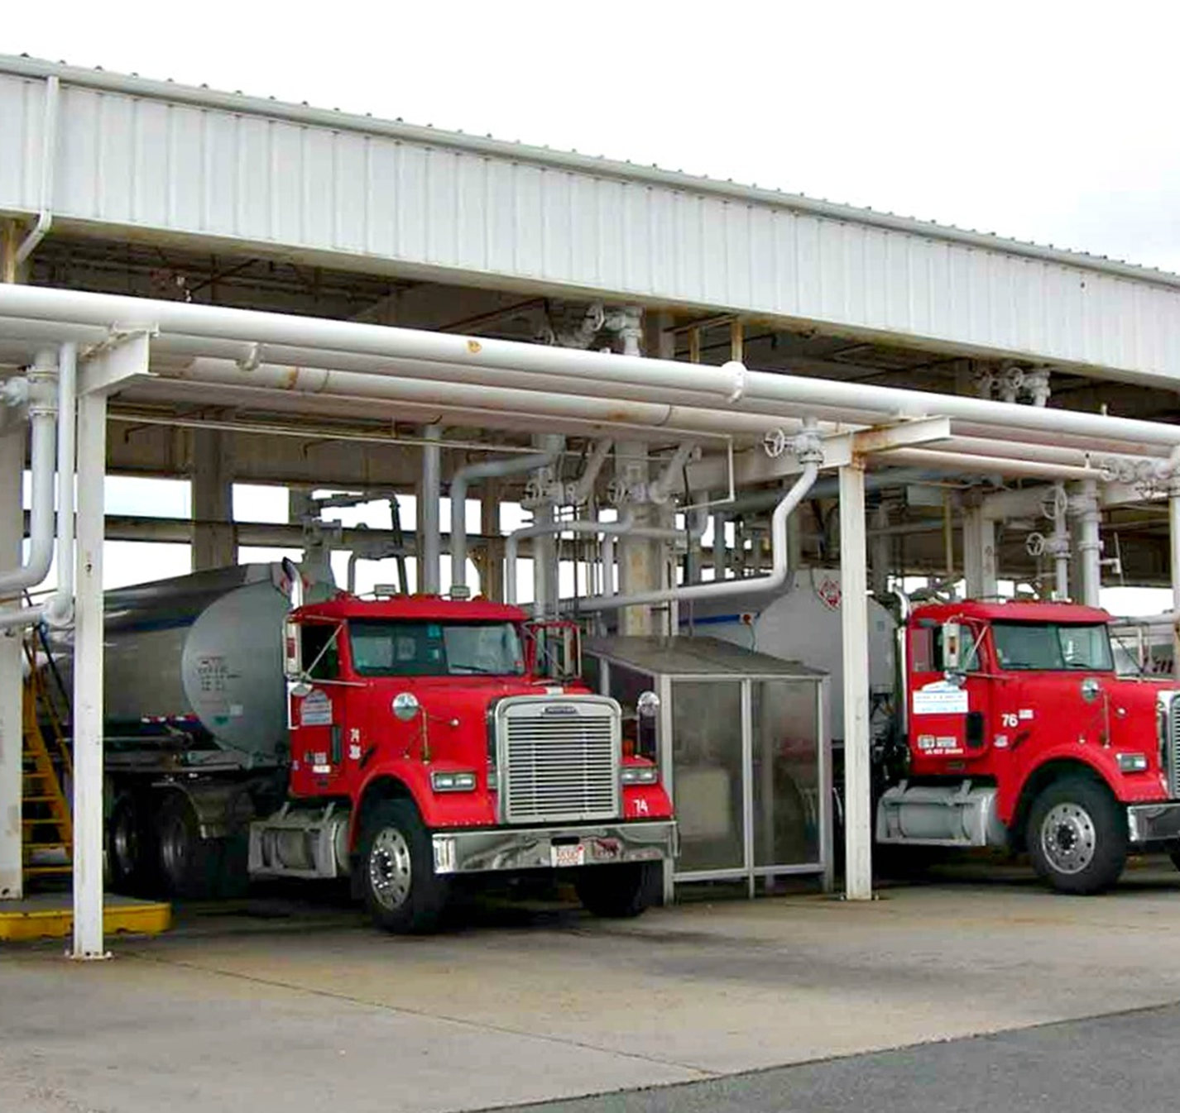
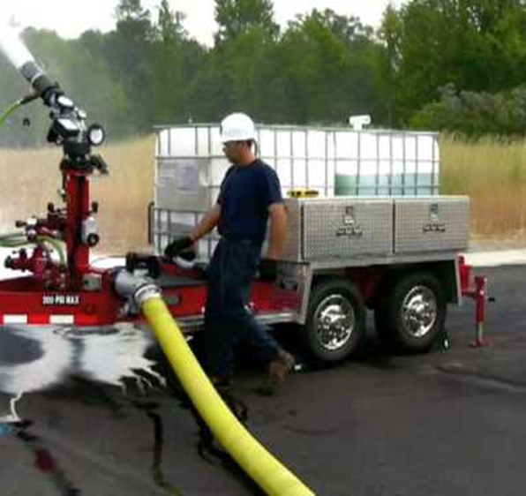
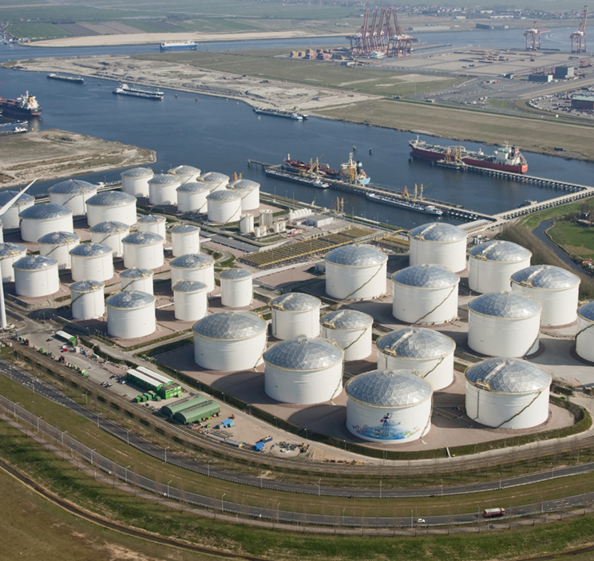
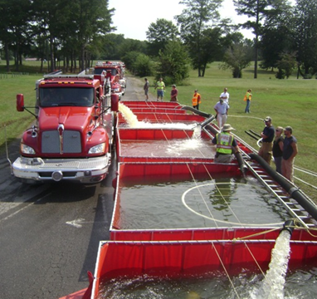
Consideraciones clave
Desafíos en la respuesta a emergencias:
  Acceso limitado para equipos de extinción de incendios
  Suministro insuficiente de agua en la zona
  Diques de contención y sus sistemas
  Kilómetros de tuberías de producto expuestas
  Instalaciones de estanterías de carga
Notes:
Tenga en cuenta que las operaciones de extinción de incendios en una terminal de productos líquidos conllevan muchos desafíos diferentes. Es posible que el acceso para los equipos de extinción de incendios sea limitado tanto en la propia terminal como en el diseño del tanque.
En ocasiones, algunos lugares pueden carecer de un suministro de agua suficiente para combatir cualquier tipo de incendio importante. Es posible que el personal tenga que lidiar con diques de contención y sus sistemas, además de kilómetros de tuberías de producto expuestas. Las terminales de productos líquidos también pueden tener estanterías de carga que podrían resultar vulnerables a emergencias por incendio.
Las operaciones en las terminales de productos líquidos pueden ser muy complicadas y responder a una emergencia por incendio puede resultar muy peligroso para el personal. Tampoco es inusual que las terminales que originalmente se construyeron en zonas remotas ahora estén rodeadas de desarrollo comercial y residencial.

Slide 14
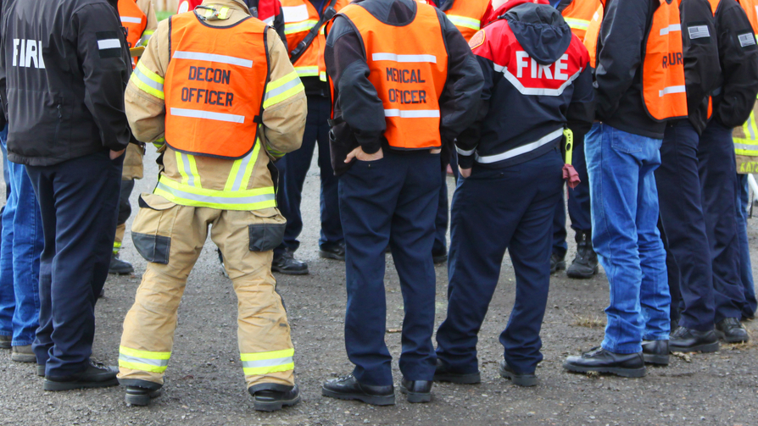
Relaciones laborales
Relaciones laborales preestablecidas entre el departamento de bomberos y los operadores de las instalaciones.
La planificación previa cooperativa es extremadamente importante.
Notes:
No podemos insistir lo suficiente en la importancia de la planificación previa, así como en el establecimiento de relaciones de trabajo previas entre el departamento de bomberos y los operadores de las instalaciones.
La clave fundamental para gestionar con éxito un incidente relacionado con combustible mezclado con etanol reside en garantizar una excelente relación de trabajo con los propietarios de los depósitos a granel, los proveedores y los organismos u organizaciones que tengan responsabilidades legales y/o capacidades funcionales.
Asimismo, considere la posibilidad de contratar los servicios de empresas privadas especializadas en la extinción de incendios por líquidos inflamables, si fuera posible.

Slide 15
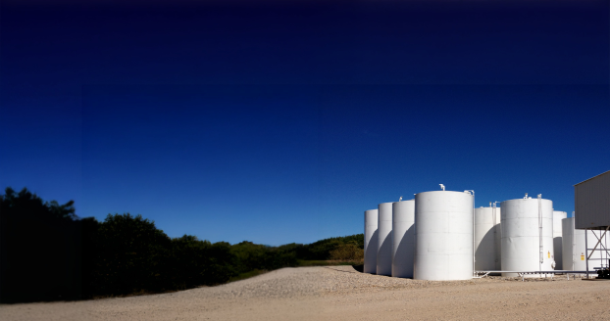
Consideraciones sobre el tamaño del terminal
Las instalaciones de almacenamiento
y distribución a granel de menor tamaño pueden plantear desafíos únicos para los departamentos de bomberos locales.
  Las posibilidades incluyen:
    Sin protección contra incendios
    Sin personal
    Recursos limitados del sitio
Combustibles líquidos inflamables almacenados en instalaciones en cantidades modestas
Notes:
Las instalaciones de almacenamiento para distribución a granel de menor tamaño pueden plantear desafíos particulares a los departamentos de bomberos locales. Estas instalaciones están ubicadas en diferentes puntos de las comunidades para distribuir mejor el combustible a los usuarios finales. Los tanques de almacenamiento en estas instalaciones pueden presentar multitud de estilos y diseños, dependiendo de su antigüedad y ubicación. Los tanques de almacenamiento pueden ser verticales, horizontales o una combinación de ambos.
En estas instalaciones se almacenan, normalmente, combustibles líquidos inflamables, como la gasolina y las mezclas de etanol, en cantidades modestas. La mayoría de estas instalaciones no cuentan con sistemas de protección contra incendios incorporados. Estas instalaciones suelen estar diseñadas con estructuras o diques de contención de derrames de combustible limitados y, por lo general, no cuentan con personal.

Slide 16

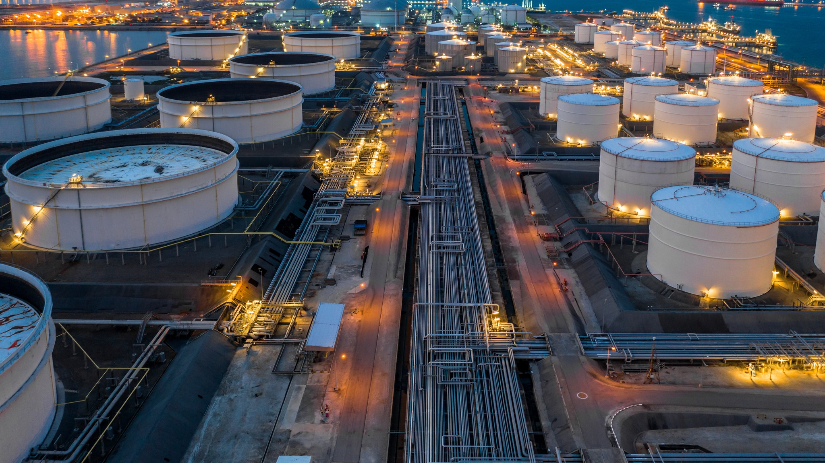
Consideraciones sobre el tamaño del terminal
Las grandes instalaciones de almacenamiento
y distribución también plantean desafíos únicos para los departamentos de bomberos locales.
  Las posibilidades incluyen:
    Magnitud de la emergencia por incendio
    Situación de emergencia multidimensional
    Se necesitan recursos de múltiples tipos
    y en grandes cantidades.
Combustibles líquidos inflamables almacenados
en instalaciones en cantidades significativas
Notes:
Las grandes instalaciones de almacenamiento y distribución a granel también plantean desafíos únicos para los departamentos de bomberos locales. Los tanques de almacenamiento en estas instalaciones tienen una alta capacidad de almacenamiento y una gran capacidad de transferencia de productos.
Pueden existir diversos tipos de depósitos de almacenamiento: verticales, horizontales, elevados o subterráneos, o una combinación de todos ellos. En estas instalaciones se almacenan cantidades significativas de líquidos inflamables, como gasolina y combustible mezclado con etanol. Estas instalaciones cuentan con planes detallados de respuesta ante emergencias debido al enorme volumen de materiales almacenados en sus instalaciones.
Es sumamente importante que existan relaciones de trabajo preestablecidas entre los servicios de emergencia y los operadores de las instalaciones. La planificación previa es fundamental y no se puede enfatizar lo suficiente.
Dependiendo de la antigüedad de la instalación de almacenamiento a granel y de su ubicación geográfica, se pueden encontrar sistemas de protección contra incendios de espuma fijos o semifijos. Las capacidades y limitaciones de estos sistemas solo pueden determinarse mediante una familiarización exhaustiva y un entrenamiento funcional.

Slide 17
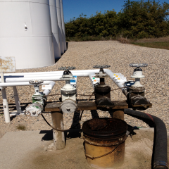
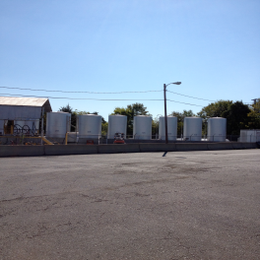
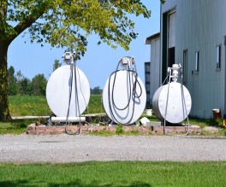
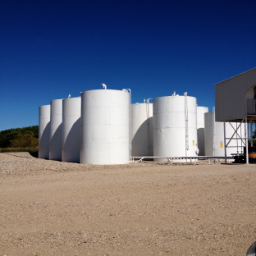
Discusión en grupo
Notes:
Discusión en grupo:
Pregunte a los participantes si tienen conocimiento de la existencia de algún tipo de instalación de este tipo en sus respectivas jurisdicciones.
Las respuestas variarán.
A continuación, pregunte a los participantes si han planificado su respuesta ante un posible incidente en estas instalaciones.
Esta diapositiva muestra instalaciones típicas de almacenamiento de combustible mezclado con etanol y merece ser analizada, ya que puede estar relacionada con su área de respuesta específica.

Slide 18
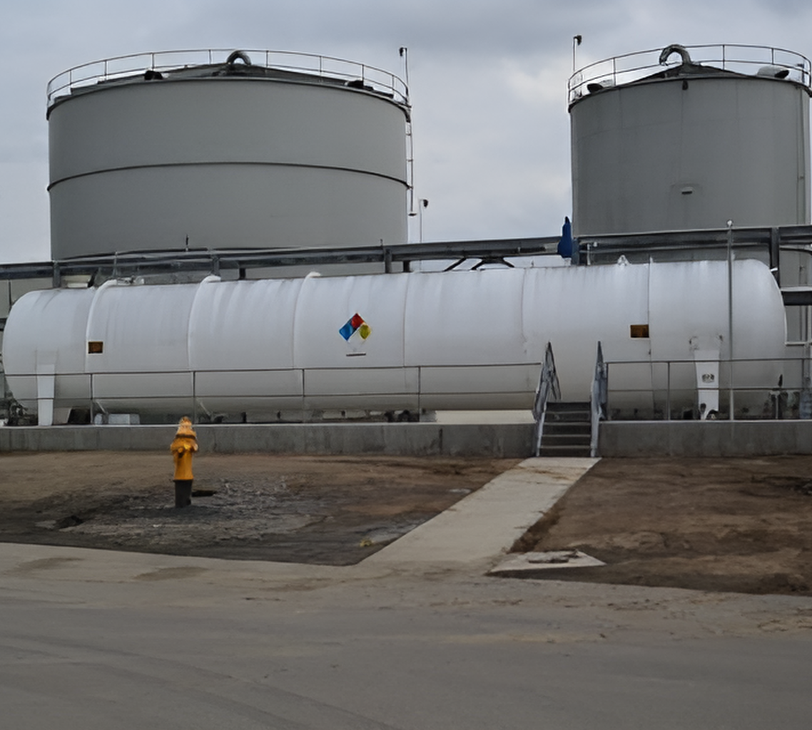
Almacenamiento en una planta
de producción
1
2
Almacenamiento
de etanol en la planta de producción:
  Tanques de etanol (1 y 2)
  Tanque desnaturalizante (3)
Los tanques se identifican mediante marcas.
3
Notes:
Tanto el etanol desnaturalizado como el no desnaturalizado o puro pueden almacenarse en una planta de producción, aunque lo más común es el etanol combustible desnaturalizado (E95-E98). Los combustibles mezclados con etanol que se encuentran en las estaciones de servicio no suelen encontrarse en las plantas de producción.
En la planta de producción se almacenará un agente desnaturalizante, como gasolina natural o gasolina sin plomo. Los agentes desnaturalizantes se añaden al etanol mediante sistemas de mezcla en línea antes de que el producto final se almacene en los tanques correspondientes.
En esta foto se muestra un ejemplo típico. En esta configuración de tanques, el etanol se almacenaría en los tanques identificados como 1 y 2. El desnaturalizante se almacenaría en el tanque identificado como 3.

Slide 19
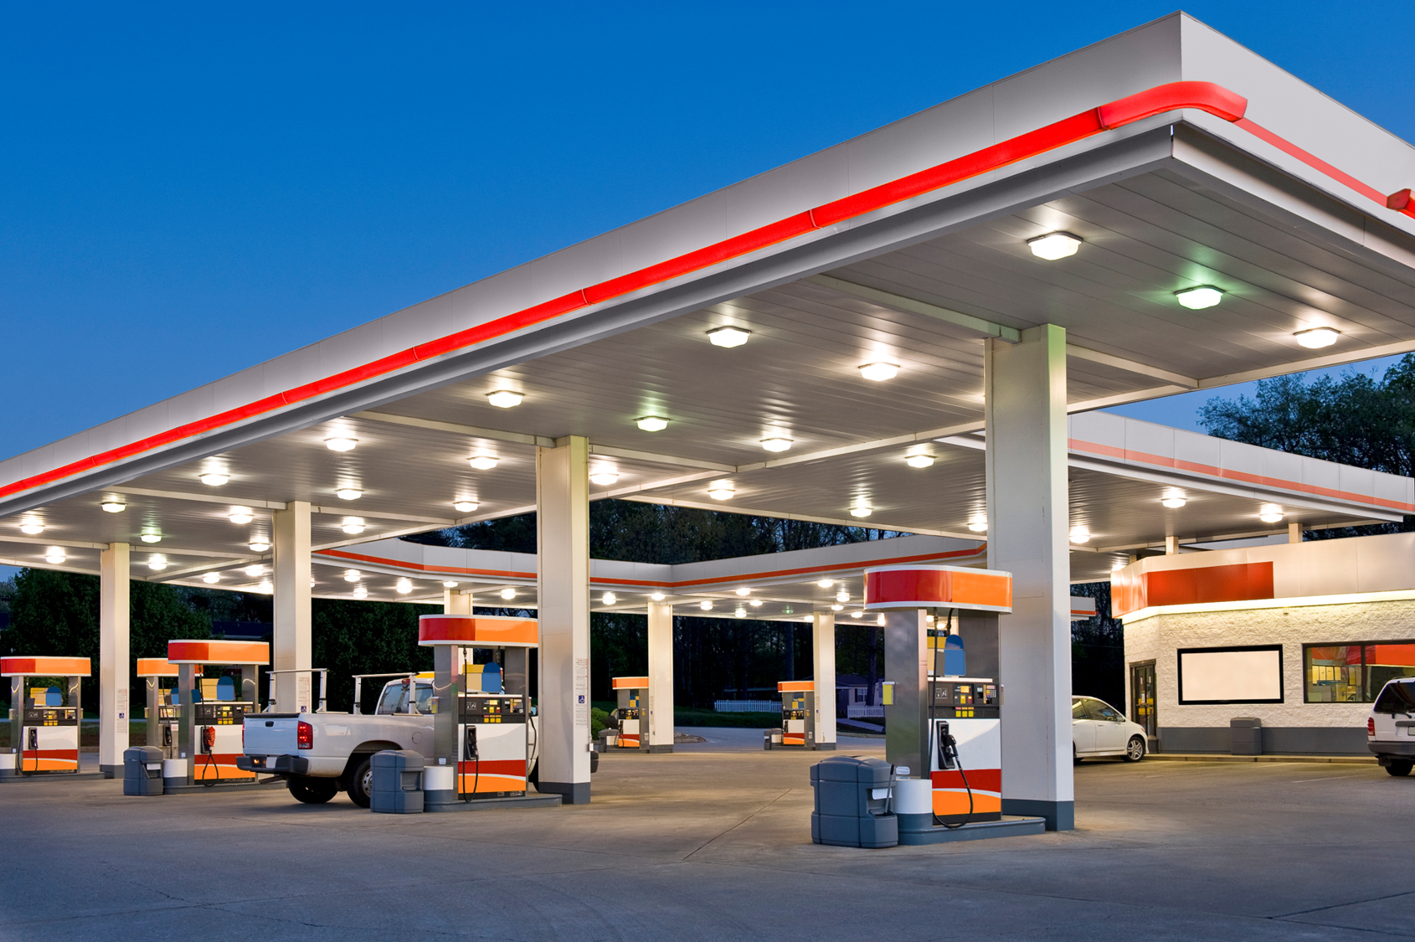
Estaciones de dispensación minorista
Aproximadamente 150.000 estaciones
de servicio minoristas
Configuraciones de almacenamiento
de combustible para venta minorista:
  Tanques subterráneos más comunes
  Tanques de acero de pequeño volumen sobre el suelo
Los tanques tienen un diseño vertical
u horizontal.
Llenado por camiones cisterna de carga
de carretera
Notes:
Actualmente, existen aproximadamente 150.000 estaciones de servicio minoristas en todo Estados Unidos. La geografía, el volumen de producción o ventas, las normas contra incendios y muchas otras variables influyen en si se utiliza un tanque de almacenamiento en superficie o subterráneo.
Los depósitos de almacenamiento en superficie pueden tener un diseño vertical u horizontal. Casi todos los tanques de almacenamiento subterráneo son horizontales. El inventario se transporta a la estación de venta mediante camiones cisterna y se transfiere directamente a los tanques de almacenamiento subterráneos.
Algunas jurisdicciones cuentan con cientos de estaciones de servicio que venden combustible mezclado con etanol. Planificar con antelación cada establecimiento comercial sería extremadamente laborioso y requeriría muchísimo tiempo. Dado que estas instalaciones deben construirse y mantenerse conforme a estándares reconocidos a nivel nacional, el desarrollo de procedimientos operativos estándar (POE) o directrices operativas estándar (GOE) puede resultar más práctico para garantizar prácticas operativas coherentes y aumentar la seguridad de los servicios de emergencia y de la comunidad en caso de que se produzca un incidente con combustible mezclado con etanol.

Slide 20
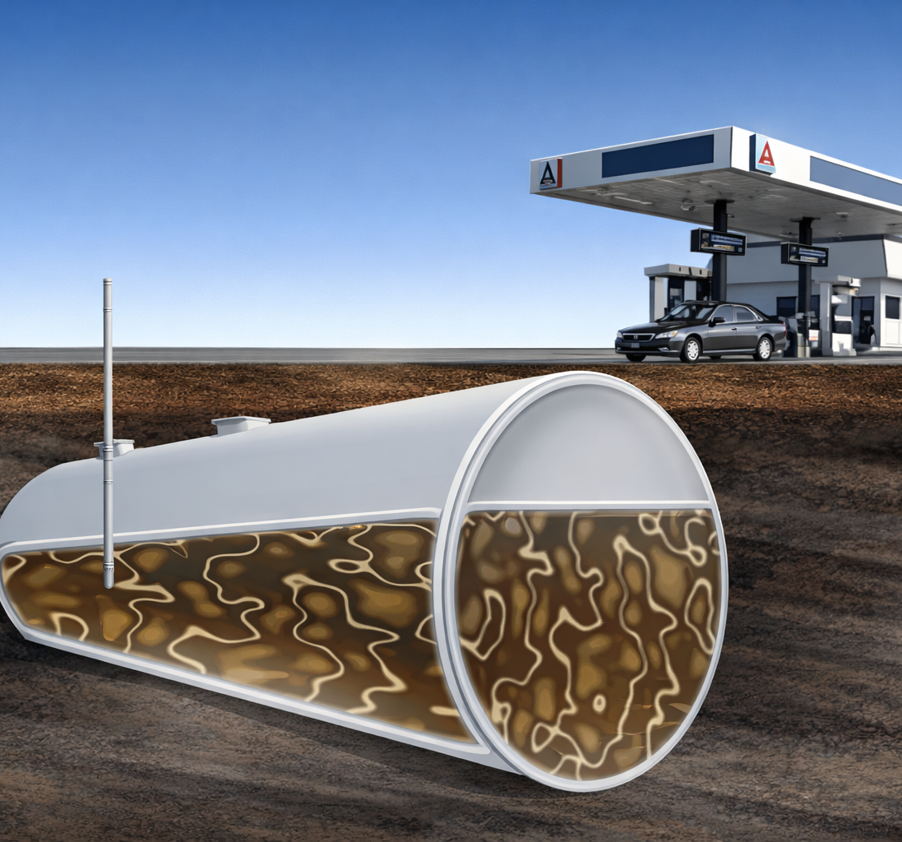

Configuración del tanque minorista
La configuración más común
de tanques son los tanques subterráneos horizontales.
  Válvulas de cierre de emergencia
  Puntos de carga y descarga
  Elevadores para múltiples tanques codificados por colores/marcados para identificar el producto.
Notes:
En los establecimientos comerciales, la configuración de tanques más común son los tanques subterráneos horizontales. La presión máxima que puede soportar cualquier tanque subterráneo es de 0,5 libras por pulgada cuadrada manométrica (psig).
La capacidad de los tanques varía desde unos pocos miles de galones hasta 20.000 galones. Estos tanques suelen estar construidos de acero o fibra de vidrio de doble pared. Las válvulas de cierre de emergencia variarán en cada contenedor debido a las diferencias de diseño y construcción.
Los puntos de carga y descarga variarán debido al diseño y la construcción. Los conductos elevadores para varios tanques estarán codificados por colores o marcados para identificar el producto.

Slide 21
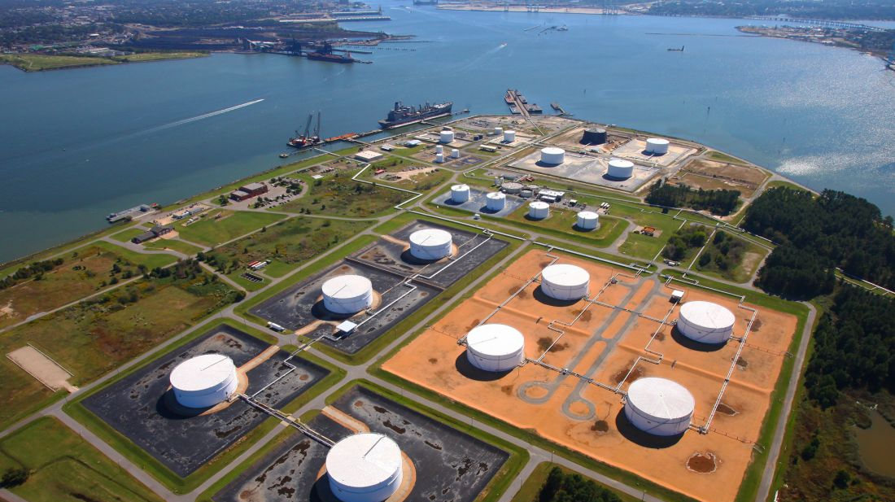
Resumen
El etanol combustible desnaturalizado se encuentra comúnmente en las terminales
de productos líquidos.
La planificación previa para posibles incidentes
en terminales de productos líquidos es extremadamente importante.
Familiarización con las instalaciones y relaciones
Los terminales de productos líquidos varían mucho en capacidad y en los tipos de productos que almacenan.
Las estaciones de servicio minoristas tienen muchas configuraciones diferentes de tanques
de almacenamiento.
Notes:
En este módulo aprendimos que el etanol combustible desnaturalizado (E95-E98) se almacena con mayor frecuencia en tanques de almacenamiento hechos de acero al carbono. El etanol combustible desnaturalizado también se puede almacenar en tanques de almacenamiento de acero inoxidable, aunque estos tanques son menos comunes.
La planificación previa para posibles incidentes en las terminales de productos líquidos es de suma importancia. Los servicios de emergencia deben entablar buenas relaciones de trabajo con los operadores de las terminales y estar muy familiarizados con sus operaciones.
Es probable que las terminales de productos líquidos estén equipadas con sistemas fijos de extinción de incendios; sin embargo, es importante recordar que estos sistemas podrían quedar inoperativos al inicio de un incidente.
Desde las terminales de productos líquidos, el combustible mezclado con etanol llega a las estaciones de servicio locales principalmente en camiones cisterna de carga. Estas estaciones utilizarán depósitos de almacenamiento subterráneos y en superficie.
Aunque la cantidad de combustible almacenada en cada estación de servicio minorista es pequeña, especialmente en comparación con las terminales de productos líquidos, la gran cantidad de estaciones de servicio minoristas exige que se establezca un SOP o SOG para garantizar actividades operativas seguras y consistentes durante incidentes. Si es posible, elaborar un plan previo sería lo más ventajoso.

Slide 22

Actividad 5.1: Etanol en su jurisdicción
Objetivo:
Para permitir que los participantes determinen el potencial de una emergencia por etanol en sus jurisdicciones.
Notes:
Tiempo: 10-12 minutos
Materiales: Hoja de trabajo 5.1
Instrucciones para el instructor:
Los participantes deberán trabajar individualmente o en grupos de dos (si ambos pertenecen a la misma jurisdicción).
Pida a los participantes que lean los elementos de la Hoja de trabajo 5.1 y que escriban sus respuestas.
Después de unos cinco minutos, llame y mantenga una conversación sobre cada tema.
Mientras los participantes discuten los elementos, señale las diferencias. Dependiendo del público, es probable que los participantes tengan estimaciones muy diferentes sobre el número de estaciones de servicio en sus respectivas jurisdicciones.

